Slide 1

FleetPro
आपका पूरा ट्रांसपोर्ट कारोबार — ट्रक, ड्राइवर, ट्रिप और पैसा — एक आसान ऐप में
ग्राहक के लिए परिचय
Notes:
नमस्ते। अगले कुछ मिनटों में हम FleetPro की हर स्क्रीन देखेंगे। कोई तकनीकी जानकारी की ज़रूरत नहीं है — अगर आप ट्रक चलाते हैं, तो इस ऐप की हर चीज़ आप पहले से समझते हैं।

Slide 2





FleetPro क्यों?
आज — FleetPro के बिना
FleetPro के साथ
ट्रिप का हिसाब रजिस्टर में
हर ट्रिप एक जगह, तुरंत खोजें
पेमेंट फ़ोन और WhatsApp पर
हर ट्रिप का मिला और बाकी पैसा सामने
महीने के आख़िर में हाथ से मुनाफ़ा जोड़ना
मुनाफ़ा अपने-आप, कभी भी देखें
बीमा या लाइसेंस खत्म होने का देर से पता
कागज़ खत्म होने से पहले याद दिलाना
Notes:
आज ज़्यादातर ट्रांसपोर्टर ट्रिप का हिसाब रजिस्टर में, पेमेंट WhatsApp पर और खर्च कॉपी या Excel में रखते हैं। गाड़ी के कागज़ कब खत्म हो गए, पता ही नहीं चलता। FleetPro यह सब एक जगह रखता है और हिसाब खुद लगाता है।

Slide 3






ट्रांसपोर्टर की हर ज़रूरत — छह हिस्सों में
ट्रक
ड्राइवर और एजेंट
ट्रिप
हर गाड़ी और उसके कागज़
आपके ड्राइवर और माल देने वाली पार्टियाँ
जाने और वापसी का माल, किमी, रेट, सौदा
पैसा
रिमाइंडर
रिपोर्ट
मिला पेमेंट, खर्च और बाकी रकम
कागज़ खत्म होने से पहले सूचना
लाभ-हानि, Excel और प्रिंट
Notes:
ये FleetPro के छह मुख्य हिस्से हैं। आगे हम हर हिस्से को ऐप की असली स्क्रीन के साथ देखेंगे।

Slide 4

काम कैसे होता है — पाँच आसान कदम
1
2
3
4
5
ट्रक और ड्राइवर जोड़ें
ट्रिप बनाएं
खर्च लिखें
पेमेंट लिखें
मुनाफ़ा देखें
शुरुआत में, सिर्फ़ एक बार
ट्रक, ड्राइवर, रूट और माल चुनें
डीज़ल, टोल, मरम्मत — बिल की फ़ोटो के साथ
पार्टी से एडवांस और बाकी रकम
अपने-आप हिसाब
Notes:
यह रोज़ का सामान्य तरीका है। कदम 1 हर ट्रक या ड्राइवर के लिए सिर्फ़ एक बार होता है। कदम 2 से 4 हर ट्रिप के लिए होते हैं। कदम 5 — मुनाफ़ा — FleetPro खुद निकालता है।

Slide 5
शुरुआत
लॉगिन और आपकी मुख्य स्क्रीन

Slide 6
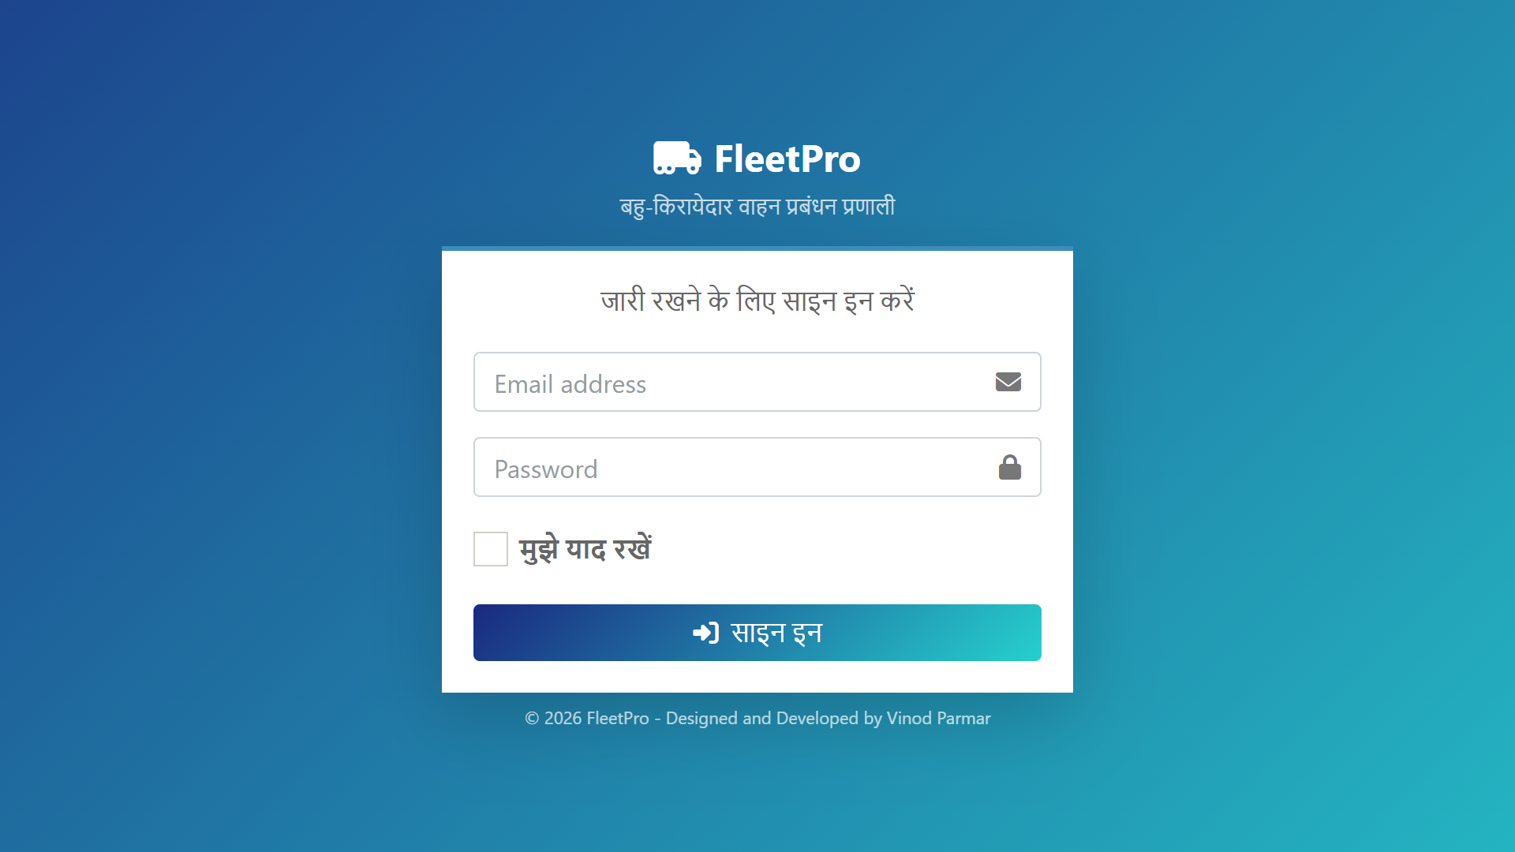
सुरक्षित और निजी लॉगिन
1
हर किसी का अपना लॉगिन
हर स्टाफ़ को अपना ईमेल और पासवर्ड मिलता है।
2
स्क्रीन अपने-आप लॉक
कुछ देर काम न हो तो स्क्रीन लॉक हो जाती है, पासवर्ड डालने पर खुलती है।
3
आपका डेटा सिर्फ़ आपका
हर कंपनी सिर्फ़ अपने ट्रक, ट्रिप और पैसा देखती है।
Notes:
हर व्यक्ति अपने ईमेल और पासवर्ड से लॉगिन करता है। अगर कोई कंप्यूटर छोड़कर चला जाए, तो स्क्रीन अपने-आप लॉक हो जाती है। सबसे ज़रूरी बात: आपका डेटा निजी है। FleetPro चलाने वाली दूसरी कोई कंपनी आपके ट्रक, ट्रिप या पैसे कभी नहीं देख सकती।

Slide 7
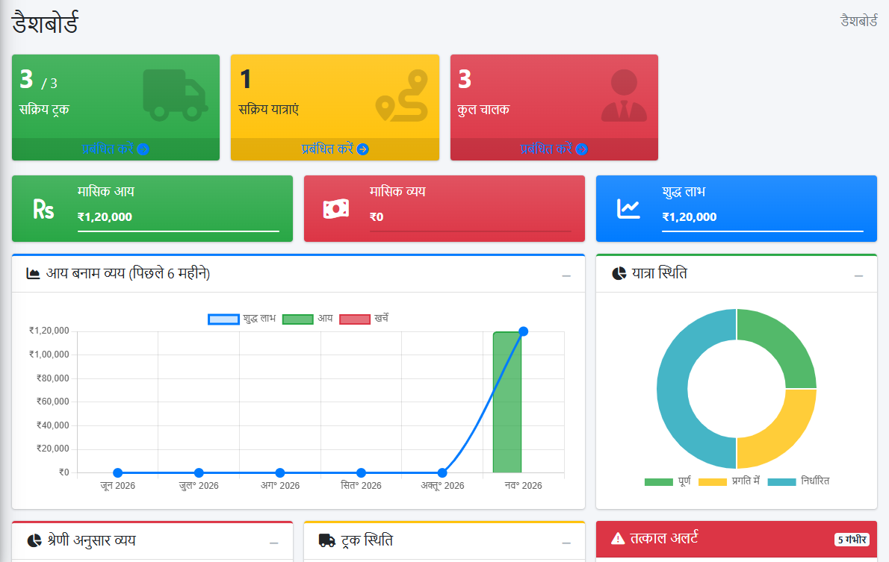
डैशबोर्ड — पूरा कारोबार एक नज़र में
1
आज की स्थिति
कितने ट्रक चालू हैं, कितनी ट्रिप चल रही हैं, कितने ड्राइवर हैं।
2
इस महीने का पैसा
आय, खर्च और शुद्ध लाभ — अपने-आप अपडेट।
3
चार्ट और ज़रूरी सूचनाएं
छह महीने का हाल, ट्रिप की स्थिति और ध्यान देने वाले कागज़।
Notes:
लॉगिन के बाद यही पहली स्क्रीन है। ऊपर: ट्रक, चालू ट्रिप और ड्राइवर। उसके नीचे: इस महीने की आय, खर्च और मुनाफ़ा। चार्ट पिछले छह महीने दिखाते हैं और लाल बॉक्स में ज़रूरी सूचनाएं होती हैं। यहाँ कुछ भरना नहीं पड़ता — सब आपकी ट्रिप से अपने-आप भरता है।

Slide 8
आपका वाहन बेड़ा
ट्रक, ड्राइवर और एजेंट

Slide 9
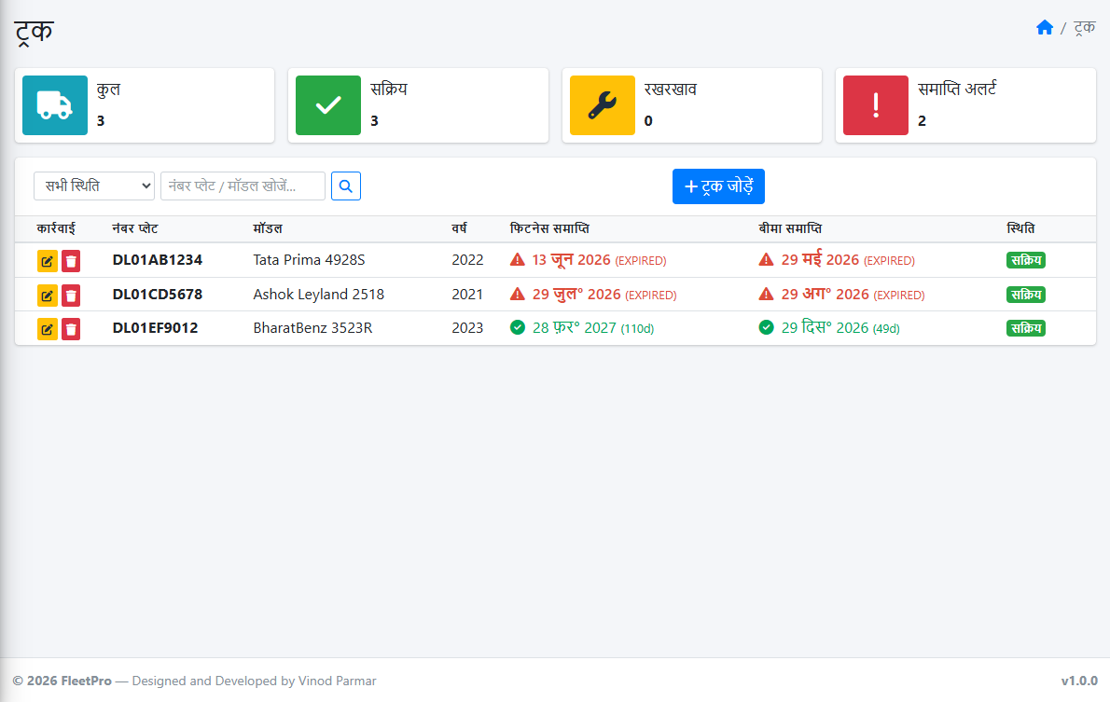
ट्रक — हर गाड़ी और उसके कागज़
1
सभी ट्रक एक सूची में
नंबर प्लेट, मॉडल, साल और स्थिति — सेकंडों में खोजें।
2
कागज़ों की आख़िरी तारीख़
फ़िटनेस, बीमा, टैक्स, परमिट, PUC और ऑथराइज़ेशन।
3
रंग से तुरंत पता
हरा मतलब ठीक है। लाल मतलब खत्म — तुरंत ध्यान दें।
Notes:
यहाँ आपके सारे ट्रक दिखते हैं। सबसे काम की चीज़ है कागज़ों की तारीख़: हरा मतलब कागज़ चालू है, लाल मतलब खत्म हो चुका है। ऊपर के बॉक्स में कुल ट्रक और ध्यान देने वाले ट्रकों की गिनती है।

Slide 10
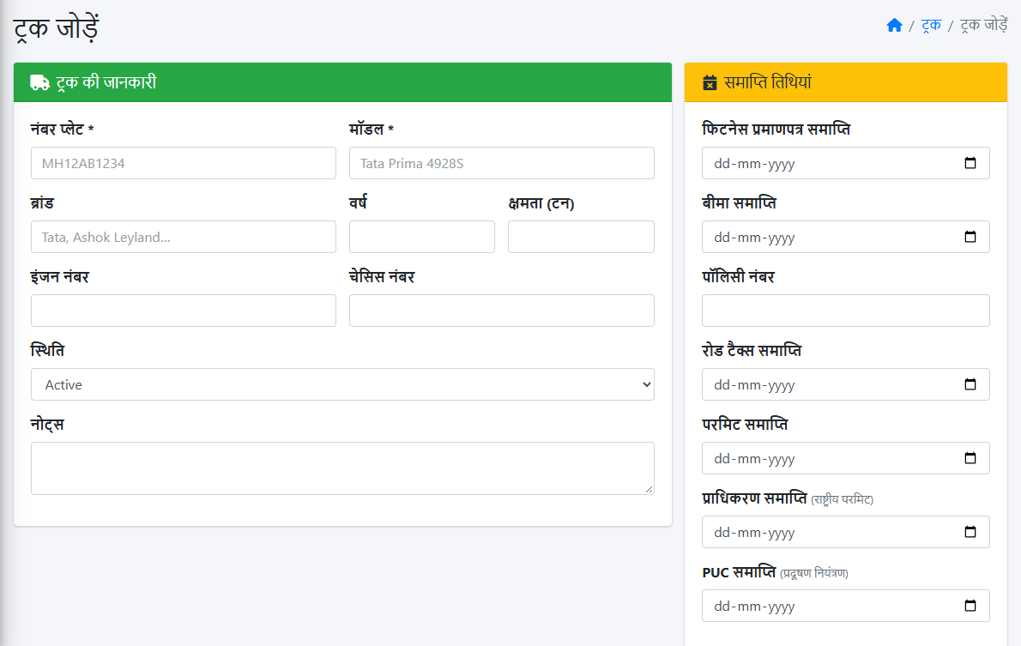
ट्रक जोड़ना — बस एक आसान फ़ॉर्म
1
एक बार भरें
नंबर प्लेट, मॉडल, कंपनी और भार क्षमता।
2
कागज़ों की तारीख़ डालें
हर कागज़ खत्म होने से पहले FleetPro याद दिलाएगा।
3
कभी भी बदलें
कागज़ नया बनने पर जानकारी बदल दें।
Notes:
ट्रक जोड़ने के लिए एक ही फ़ॉर्म है। नंबर प्लेट, मॉडल और हर कागज़ की तारीख़ डालें। बस — अब से उन तारीख़ों पर FleetPro नज़र रखेगा।

Slide 11
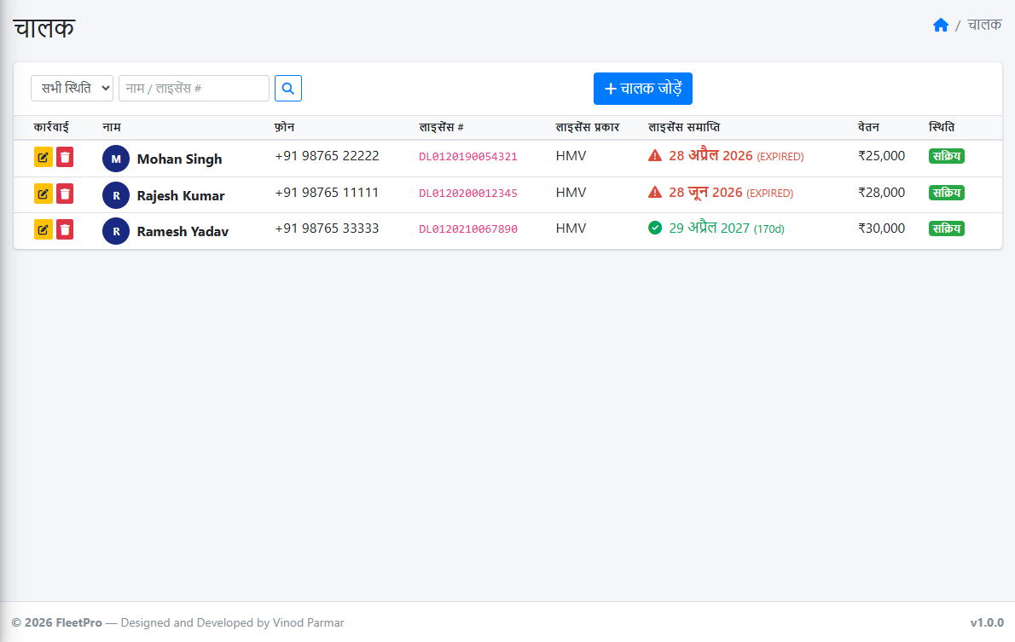
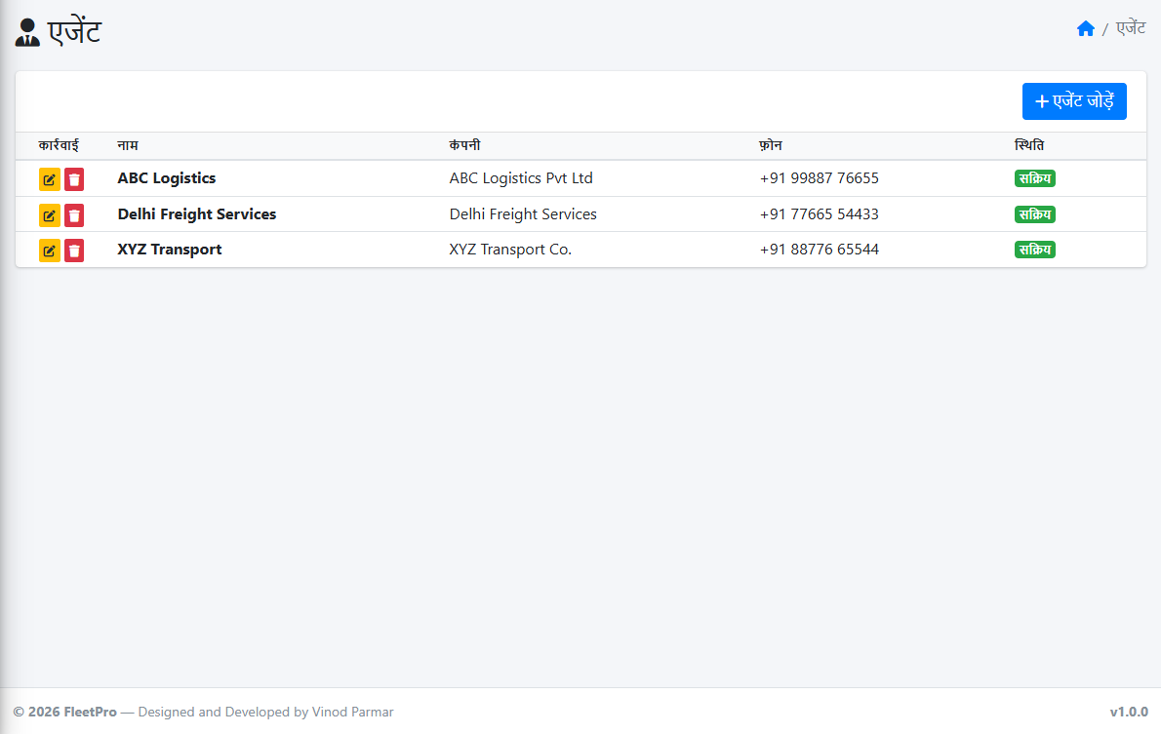
ड्राइवर और एजेंट
ड्राइवर
एजेंट (ब्रोकर / पार्टी)
लाइसेंस और उसकी तारीख़, फ़ोन, मासिक तनख़्वाह और बैंक जानकारी।
जो आपको माल देते हैं — ट्रिप बनाते समय इन्हें चुनें।
Notes:
ड्राइवर: लाइसेंस नंबर और उसकी तारीख़, फ़ोन, तनख़्वाह और बैंक की जानकारी एक जगह रखें। एजेंट वे ब्रोकर या पार्टियाँ हैं जो आपको माल देती हैं — उनकी जानकारी यहाँ रखें ताकि ट्रिप बनाते समय चुन सकें।

Slide 12
ट्रिप और पैसा
माल लदने से आख़िरी पेमेंट तक

Slide 13
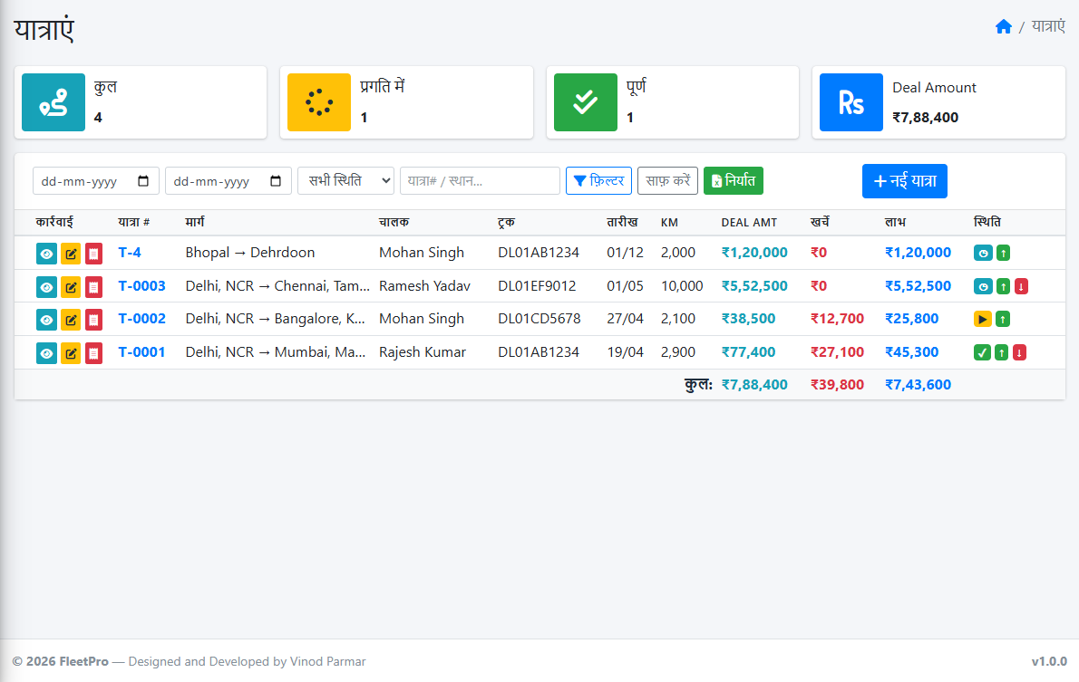
ट्रिप — हर सफ़र एक सूची में
1
हर ट्रिप का पूरा हाल
रूट, ड्राइवर, ट्रक, किमी, सौदे की रकम, खर्च और मुनाफ़ा।
2
तुरंत खोजें
तारीख़ या स्थिति से छाँटें, या ट्रिप नंबर / शहर से खोजें।
3
Excel में निकालें
एक क्लिक में पूरी सूची Excel फ़ाइल में।
Notes:
हर ट्रिप एक लाइन में है। एक नज़र में दिखता है कि हर ट्रिप से कितना कमाया, कितना खर्च हुआ और कितना मुनाफ़ा हुआ। नीचे की लाइन में सबका जोड़ है।

Slide 14
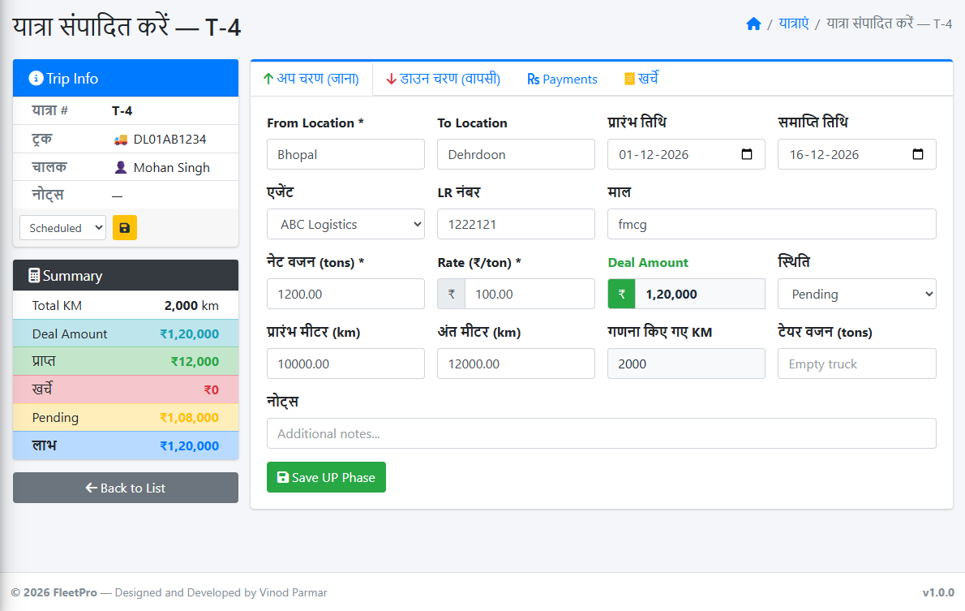
जाने और वापसी का माल — एक ही ट्रिप में
1
अप और डाउन सफ़र
“अप” मतलब जाने का माल, “डाउन” मतलब वापसी का माल।
2
हिसाब अपने-आप
वज़न × रेट से सौदे की रकम। मीटर रीडिंग से किलोमीटर।
3
तुरंत सारांश
बाएं बॉक्स में सौदा, मिला पैसा, बाकी और मुनाफ़ा।
Notes:
एक ट्रिप के दो हिस्से होते हैं: जाने का माल (अप) और वापसी का माल (डाउन)। वज़न और रेट डालें, FleetPro सौदे की रकम निकाल देता है। शुरू और आख़िरी मीटर रीडिंग डालें, किलोमीटर अपने-आप निकल आते हैं। बाईं तरफ़ का सारांश खुद अपडेट होता है।

Slide 15
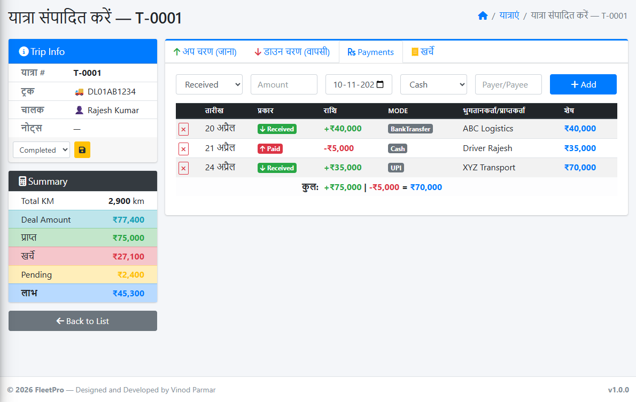
पेमेंट — बाकी रकम का पक्का हिसाब
1
आया पैसा
पार्टी से मिला एडवांस और बाकी पैसा लिखें।
2
गया पैसा
दी गई रकम लिखें, जैसे ड्राइवर को दिया पैसा।
3
बाकी रकम
इस ट्रिप पर पार्टी से कितना लेना बाकी है, FleetPro बताता है।
Notes:
ट्रिप का हर पेमेंट यहाँ लिखा जाता है — नकद, UPI या बैंक ट्रांसफ़र। मिला पैसा हरे रंग में, दिया पैसा लाल रंग में। सारांश बताता है कि पार्टी से कितना लेना बाकी है, ताकि कुछ भूलें नहीं।

Slide 16
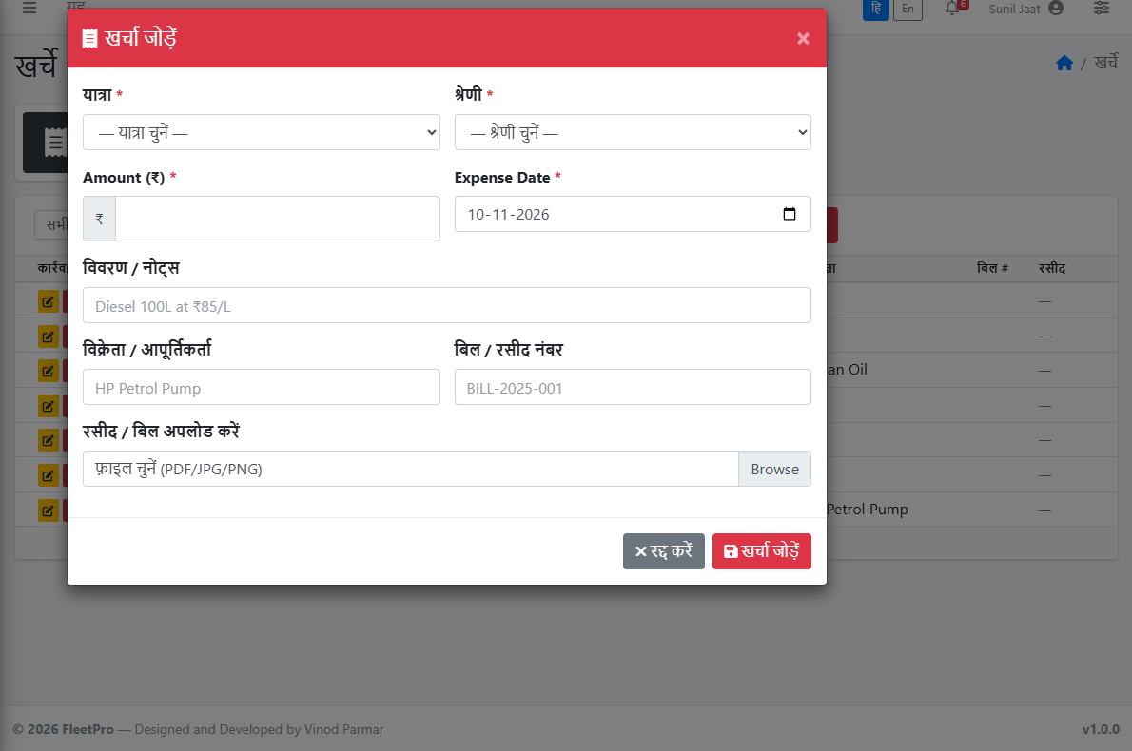
खर्च — बिल की फ़ोटो के साथ
1
छोटा पॉप-अप फ़ॉर्म
ट्रिप और खर्च का प्रकार चुनें: डीज़ल, टोल, मरम्मत आदि।
2
बिल लगाएं
सबूत के लिए रसीद की फ़ोटो या PDF लगाएं।
3
मुनाफ़ा अपने-आप बदलता है
खर्च ट्रिप में जुड़ता है और मुनाफ़ा दोबारा निकलता है।
Notes:
खर्च एक छोटे पॉप-अप से जोड़ा जाता है। ट्रिप और खर्च का प्रकार चुनें, रकम डालें और बिल की फ़ोटो लगाएं। ट्रिप का मुनाफ़ा तुरंत अपडेट हो जाता है।

Slide 17
पूरा नियंत्रण आपके हाथ
रिमाइंडर, रिपोर्ट, भाषा और टीम

Slide 18
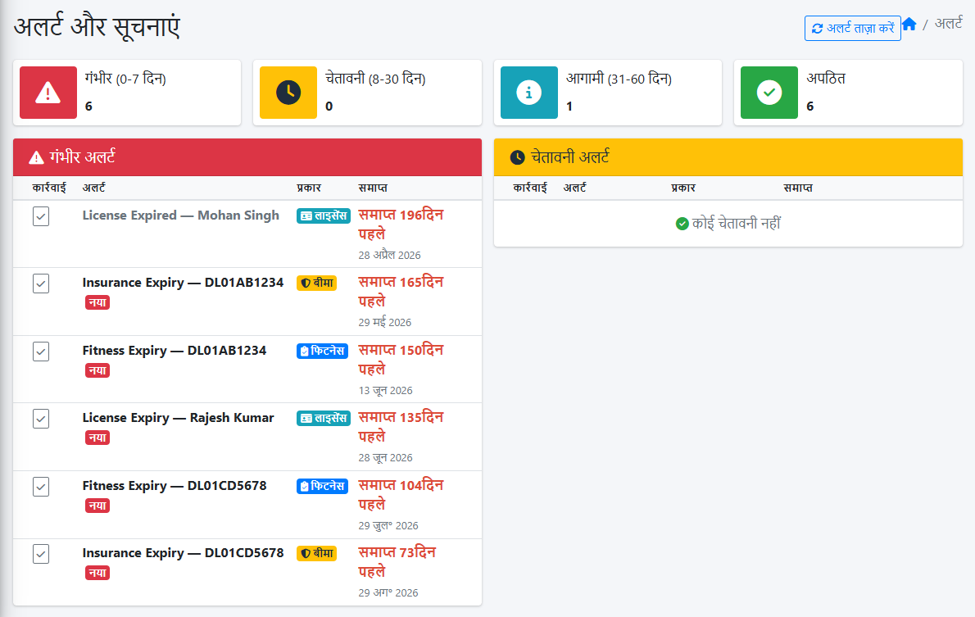
कागज़ खत्म होने से पहले रिमाइंडर
1
अपने-आप सूचना
ट्रक के बीमा, फ़िटनेस और ड्राइवर के लाइसेंस के लिए।
2
आसान रंग
लाल: 0–7 दिन। पीला: 8–30 दिन। नीला: 31–60 दिन।
3
हर स्क्रीन पर घंटी
घंटी पर लाल नंबर बताता है कितनी सूचनाएं नहीं देखीं।
Notes:
FleetPro हर तारीख़ खुद जाँचता है। जो कागज़ 7 दिन में खत्म होने वाला है — या खत्म हो चुका है — वह लाल दिखता है। 8 से 30 दिन वाला पीला, और 31 से 60 दिन वाला नीला। अब कागज़ खत्म होने पर चालान का डर नहीं।

Slide 19
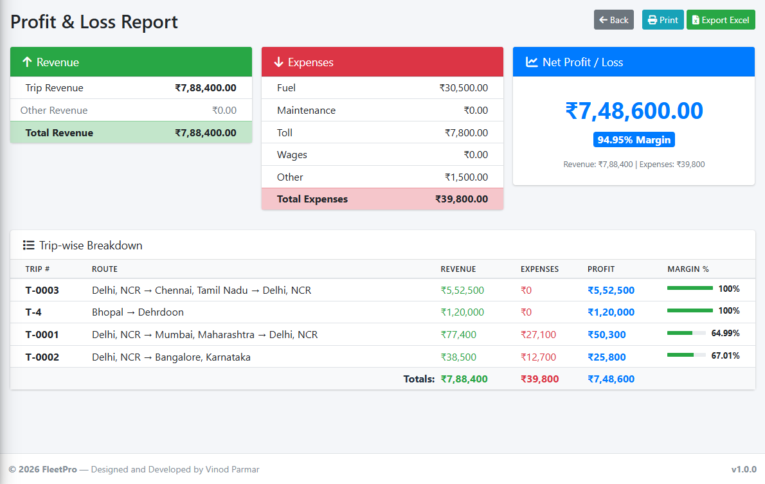
लाभ-हानि रिपोर्ट — एक क्लिक में
1
कोई भी तारीख़ चुनें
यह महीना, पिछले तीन महीने या पूरा साल।
2
पैसा कहाँ गया
आय के सामने डीज़ल, टोल, मरम्मत, मज़दूरी और बाकी खर्च।
3
प्रिंट या Excel
अपने अकाउंटेंट या पार्टनर को भेजें।
Notes:
तारीख़ चुनें और FleetPro लाभ-हानि का पूरा हिसाब बना देता है: कुल आय, हर प्रकार का खर्च और मार्जिन के साथ शुद्ध लाभ। नीचे की टेबल में हर ट्रिप का मुनाफ़ा है। इसे प्रिंट करें या Excel में डाउनलोड करें।

Slide 20
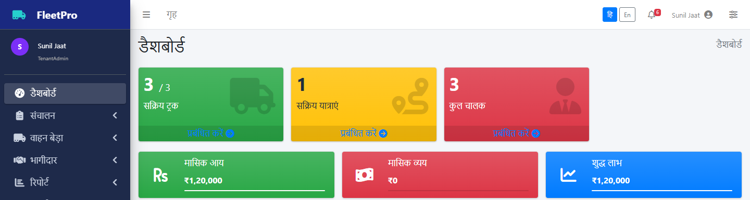
हिंदी और अंग्रेज़ी — दोनों में
1
एक क्लिक में बदलें
2
पूरा ऐप बदलता है
3
याद रहता है
ऊपर दाईं ओर हि / En बटन दबाएं।
मेन्यू, नाम और बटन हिंदी में दिखते हैं।
हर व्यक्ति की पसंद अगली बार के लिए सेव रहती है।
Notes:
हर व्यक्ति स्क्रीन के ऊपर एक क्लिक से हिंदी या अंग्रेज़ी चुन सकता है। मेन्यू, नाम और बटन उसी भाषा में दिखते हैं। अगली बार भी वही भाषा याद रहती है।

Slide 21
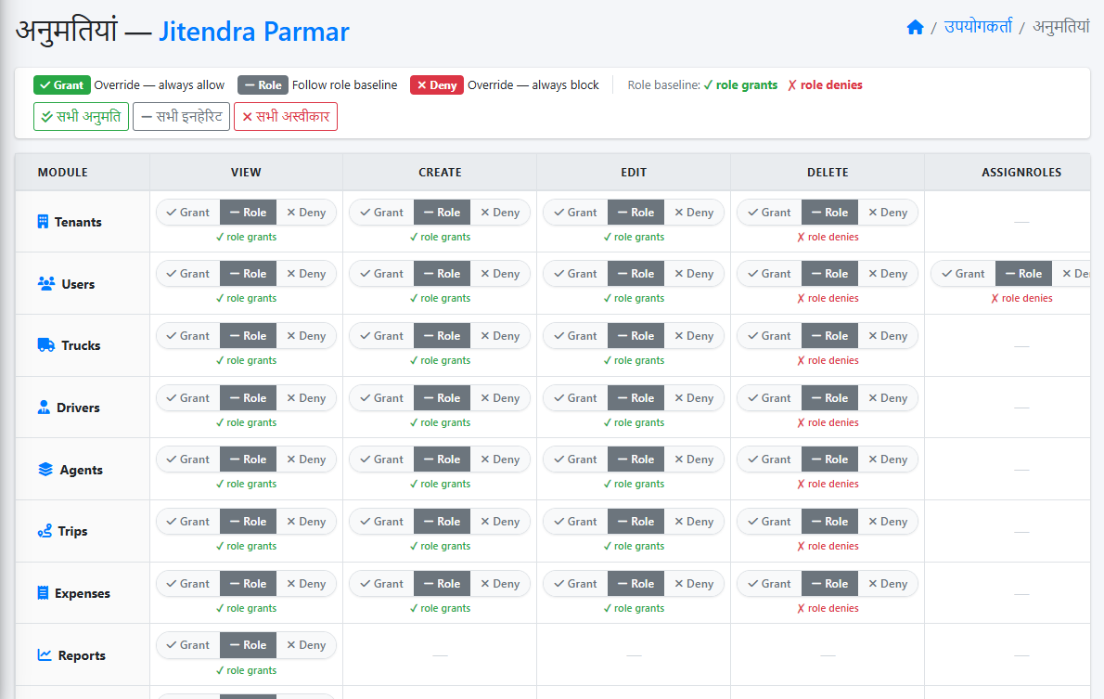
आपकी टीम — सही अधिकार के साथ
1
अपना स्टाफ़ जोड़ें
हर व्यक्ति को आपकी कंपनी में अपना लॉगिन मिलता है।
2
तैयार भूमिकाएं
एडमिन: सब कुछ। डेटा एंट्री: जोड़ना-बदलना, हटाना नहीं। व्यूअर: सिर्फ़ देखना।
3
हर व्यक्ति के लिए अलग
Grant / Deny से कोई भी एक काम चालू या बंद करें।
Notes:
कौन क्या कर सकता है, यह आप तय करते हैं। भूमिका चुनें — एडमिन, डेटा एंट्री या व्यूअर — और ज़रूरत हो तो किसी एक व्यक्ति के लिए कोई काम चालू या बंद करें। जैसे, डेटा एंट्री वाला खर्च जोड़ सकता है पर ट्रिप हटा नहीं सकता।

Slide 22
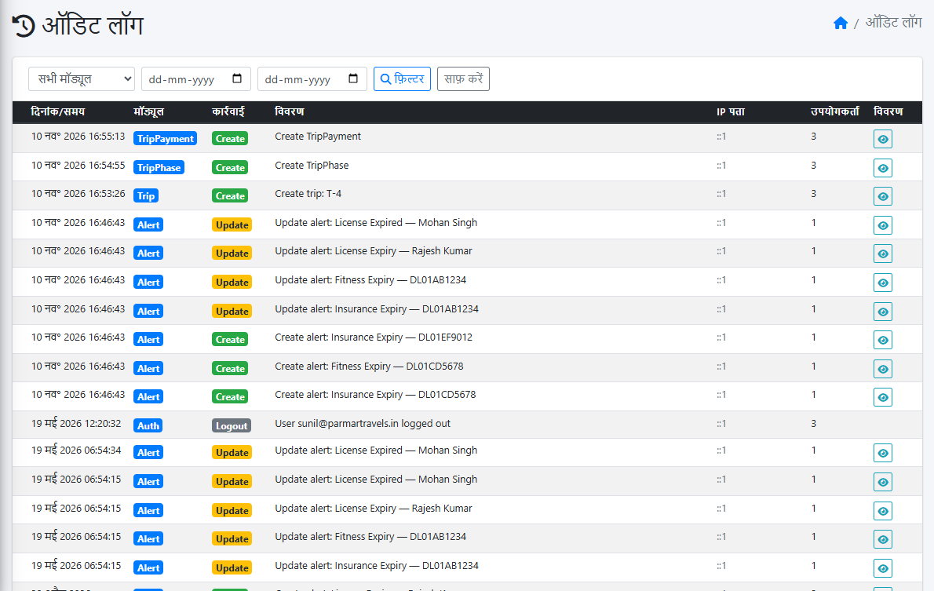
हर बदलाव का पूरा रिकॉर्ड
1
किसने, क्या, कब
हर जोड़ना, बदलना और हटाना अपने-आप दर्ज होता है।
2
छाँटें और खोजें
हिस्से और तारीख़ के हिसाब से।
3
बेफ़िक्री
चुपचाप कुछ नहीं बदलता — आप कभी भी जाँच सकते हैं।
Notes:
यह रिकॉर्ड हर बदलाव दर्ज करता है: किसने किया, क्या बदला और कब। जब दो लोगों को अलग-अलग याद हो, या आप जानना चाहें कि किसी स्टाफ़ ने क्या किया — तब यह बहुत काम आता है।

Slide 23
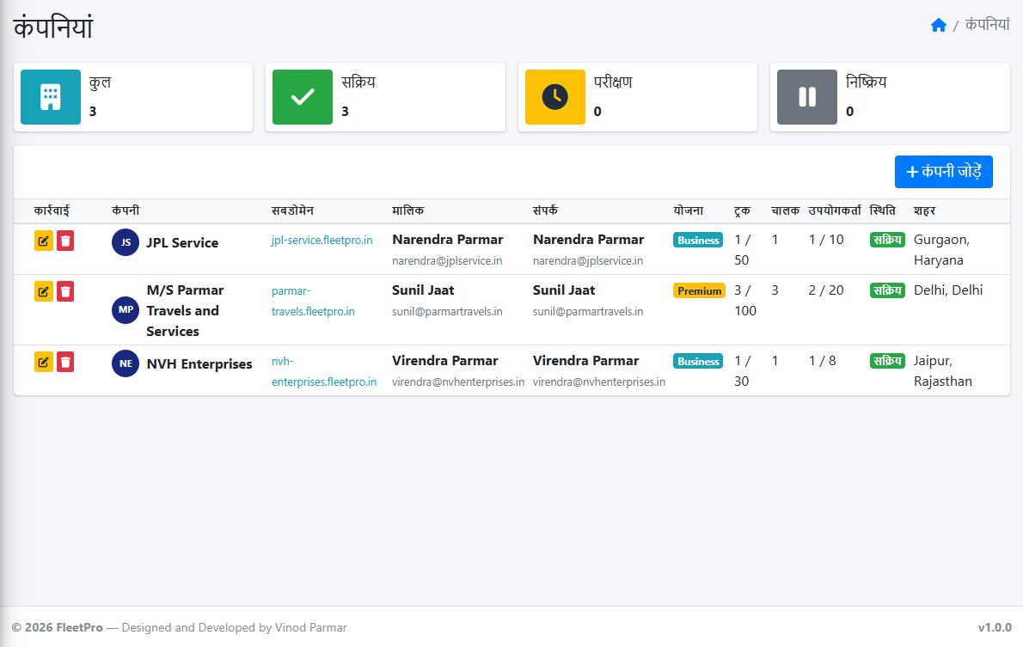
कई ट्रांसपोर्ट कंपनियों के लिए एक प्लेटफ़ॉर्म
1
हर कंपनी का अलग खाता
हर ट्रांसपोर्टर की अपनी निजी जगह और लॉगिन।
2
प्लान और सीमा
हर कंपनी के प्लान में ट्रक और यूज़र की सीमा।
3
एक जगह से नियंत्रण
मालिक कंपनियाँ, भूमिकाएं और खर्च के प्रकार संभालता है।
Notes:
FleetPro ऐसा बना है कि कई ट्रांसपोर्ट कंपनियाँ एक साथ इसे चला सकें, और हर एक का डेटा पूरी तरह निजी रहे। प्लेटफ़ॉर्म का मालिक नई कंपनियाँ जोड़ सकता है, उनका प्लान और सीमा तय कर सकता है, और खर्च के प्रकार जैसी आम सेटिंग संभाल सकता है।

Slide 24
FleetPro से आपको क्या मिलता है
हर ट्रिप, पेमेंट और खर्च एक जगह
मुनाफ़ा और बाकी पैसा — अपने-आप हिसाब
कोई भी कागज़ खत्म होने से पहले रिमाइंडर
प्रिंट या Excel में भेजने के लिए तैयार रिपोर्ट
धन्यवाद — आपके सवालों का स्वागत है
Notes:
संक्षेप में: ट्रिप, पैसा और कागज़ — सब एक जगह; मुनाफ़े का हिसाब अपने-आप; कुछ भी खत्म होने से पहले रिमाइंडर; और भेजने के लिए तैयार रिपोर्ट। कोई भी सवाल हो तो पूछिए, या हम ऐप चलाकर भी दिखा सकते हैं।

